Slide 1
Проверка и оценивание основных видов речевой деятельности: говорение. Новые подходы.

Slide 2
Говорение как вид речевой деятельности
Сформированность устной речевой деятельности – критерий оценки уровня владения родным языком, показатель общей культуры

Slide 3
Говорение – форма устного общения, с помощью которой происходит обмен информацией
«Первоначальная функция речи – коммуникация. Речь есть, прежде всего, средство социального общения, средство высказывания и понимания».
Л.С. Выготский

Slide 4
Подготовленная устная речь | Неподготовленная устная речь
Продуманность Четкая структура Язык близок к письменной речи | Спонтанность Паузы, уточнение мысли, слова, повторы Меньшая лексическая точность Наличие речевых ошибок Короткие предложения
Лекция, доклад, выступление, отчёт, презентация | Беседа, интервью, репортаж, выступление в дискуссии

Slide 5
Формы устной речи
Монолог
Диалог

Slide 6
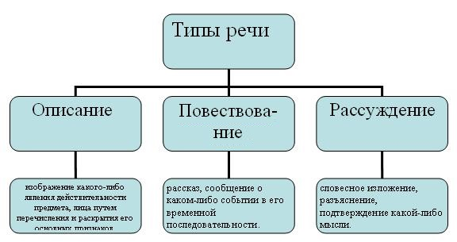

Slide 7
Формат экзамена
1. Беседа с учителем
2. Работа в парах
3. Компьютер
Общие подходы:
Коммуникативный подход
Неподготовленная речь
Монолог + диалог
Описание, повествование, рассуждение

Slide 8
Выразительное чтение вслух
Задание 1. Выразительно прочитайте текст вслух.
У Вас есть 1.5 минуты на подготовку
Отрывок из книги Ивана Сергеевич
Соколова – Микито́ва «Звуки земли»
Прислушайтесь хорошенько, стоя в лесу или среди пробудившегося цветущего поля, и, если у вас сохранился чуткий слух, вы непременно услышите чудесные звуки земли, которую во все времена люди так ласково называли матерью-землёю. Звуки земли драгоценны. Перечислить их, пожалуй, невозможно. Они заменяют нам музыку.
Я с радостью вспоминаю звуки земли, некогда пленявшие меня в детстве. И не от тех ли времён осталось лучшее, что заложено в моей душе? Вспоминаю лесные таинственные звуки, дыхание пробудившейся родной земли. И теперь волнуют и радуют они меня. В ночной тишине ещё отчётливее слышу дыхание земли, шелест листка над поднявшимся из земли свежим грибом, трепетание ночных лёгких бабочек, крик петуха в ближайшей деревне.
А как хорошо, незабвенно каждое новое утро! Ещё до восхода солнца просыпаются, начинают радостно петь птицы. Полнится жизнью пробудившийся лес! В природе нет ничего музыкальнее наступающего раннего утра. Ещё серебристее звенят ручьи, душистее пахнут лесные травы, и аромат их чудесно сливается с музыкальной симфонией утра.

Slide 9
Критерии оценивания выразительного чтения
Выразительность речи
Экзаменуемый сумел передать замысел автора и (или) своё понимание текста слушателям
посредством интонации, логических пауз, интонационного выделения ключевых слов.(1б.)
Экзаменуемый не сумел передать замысел автора и (или) своё понимание текста
слушателям посредством интонации, логических пауз, интонационного выделения
ключевых слов. (0б.)
Правильность речи (Соответствие речи языковым нормам)
Речь правильная (соответствует языковым нормам): отсутствует искажение слов (или
допущена 1 ошибка), ударение в словах поставлено верно (или допущена 1 ошибка).
Интонация передаёт пунктуацию текста (или допущена 1 ошибка).Темп чтения высокий.
(2б.)
Речь правильная (соответствует языковым нормам), но присутствует искажение слов
(допущены 2-3 ошибки), и/или в постановке ударения допущено 2-3 ошибки, и/или
интонация в целом передаёт пунктуацию текста, но допущено 2-3 ошибки. Темп чтения
высокий. (1б.)
Речь содержит значительные ошибки ( частично соответствует языковым нормам):
присутствует искажение слов (более 3 ошибок), в постановке ударения допущено более 3
ошибок. Интонация неточно передаёт пунктуацию текста (допущено более 3 ошибок).
Темп чтения невысокий. Понимание речи затруднено. (0б.)
Максимальное количество баллов за всё задание – 3

Slide 10
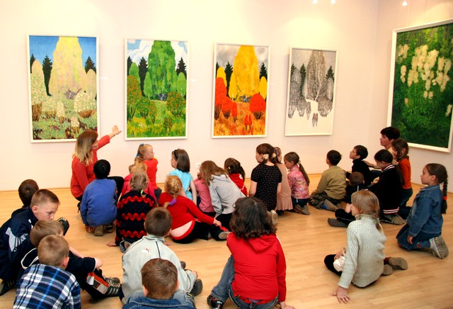
Монологическое высказывание. Беседа по монологу
Задание 2. Вам даётся 1.5 минуты на подготовку. Ваше
высказывание не должно занимать более 2 минут.
1. Опишите фотографию.
2. Расскажите о своём посещении музея, которое
запомнилось больше всего.
Не забудьте рассказать
в каком музее Вы были;
когда и с кем;
что вы увидели;
что понравилось и запомнилось больше всего.

Slide 11
Вопросы для беседы. Карточка для учителя
Вопросы для беседы
(расширяющие и обобщающие):
1. Какие музеи Вам больше нравятся: исторические, художественные, научно-технические или естественнонаучные?
2. Как Вы считаете, должны ли школьники посещать музеи? Почему?
3. Слышали ли Вы о виртуальных музеях? Какими возможностями, на Ваш взгляд, они обладают?

Slide 12
Диалог в парах
Задание 2. Обсудите, нужна ли в школе форма? При обсуждении дайте ответы на следующие вопросы:
Есть ли у Вас в школе форма?
Чем удобна школьная форма?
Почему ученики часто не любят носить школьную форму?
Согласны ли Вы с тем, что одежда – часть делового этикета?
Опишите одежду, в которой бы вы хотели видеть учеников в своей школе.

Slide 13
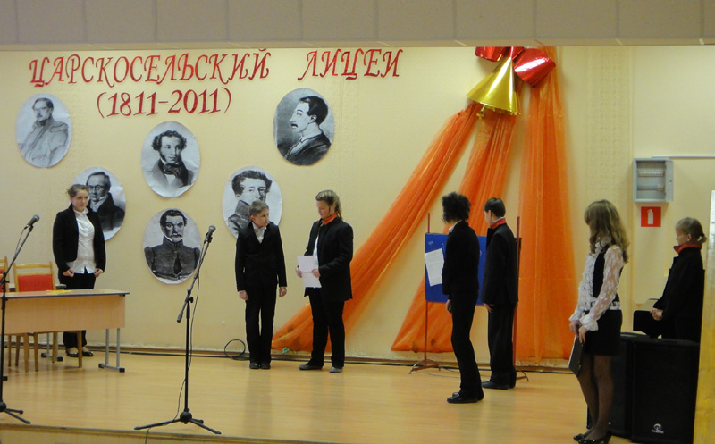
Монологическое высказывание с элементом диалога
Задание 3. Вам даётся 1.5 минуты на подготовку. Ваше высказывание не должно занимать более 2 минут.
1. Опишите фотографию.
2. Расскажите о своём школьном празднике, который запомнился больше всего.
Не забудьте рассказать
когда проходил праздник;
чему был посвящён;
кто принимал участие;
что понравилось больше всего.

Slide 14
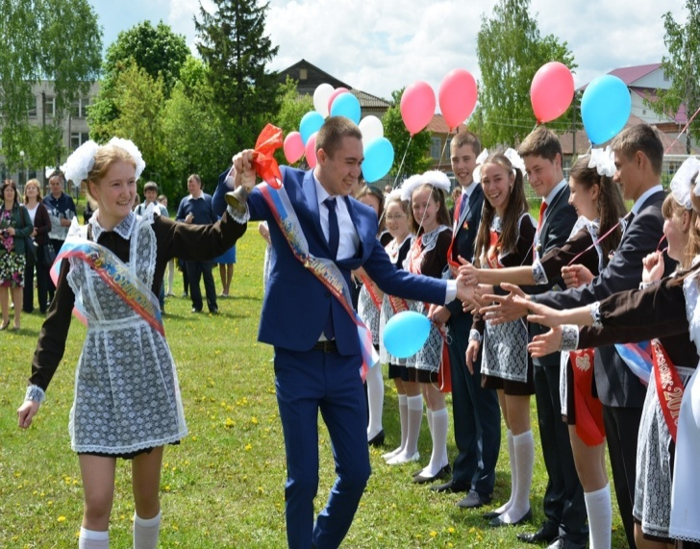
Монологическое высказывание
Задание 3. Вам даётся 1.5 минуты на подготовку. Ваше высказывание не должно занимать более 2 минут.
1. Опишите фотографию.
2. Расскажите о своём школьном празднике, который запомнился больше всего.
Не забудьте рассказать
когда проходил праздник;
чему был посвящён;
кто принимал участие;
что понравилось больше всего.

Slide 15
Критерии оценивания монологического высказывания с элементом диалога
Описание фотографии 2 балла
Повествование о личном жизненном опыте 2 балла
Смысловая цельность 2 балла
Выразительность и точность речи 2 балла
Взаимодействие с собеседником 2 балла

Slide 16
Условный диалог. (Интервью)
Задание 2. Примите участие в интервью. Вам необходимо ответить на пять вопросов. Пожалуйста, дайте полные ответы на вопросы.
1. Есть ли у Вас в школе форма?
2. Чем удобна школьная форма?
3. Почему ученики часто не любят носить школьную форму?
4. Согласны ли Вы с тем, что одежда – часть делового этикета?
5. Опишите одежду, в которой бы Вы хотели видеть учеников в своей школе.

Slide 17
Критерии оценивания условного диалога
Решение коммуникативной задачи
(1 баллом оценивается ответ на каждый вопрос)

Slide 18
Критерии оценивания условного диалога
Ответ на вопрос
Коммуникативная задача решена: дан полный ответ на поставленный вопрос, мысли излагаются логично, последовательно, речь отличается богатством и точностью словаря, используются разнообразные синтаксические конструкции.
1*5
Коммуникативная задача не решена: ответ на вопрос не дан
или дан односложный ответ (слово, словосочетание);
или мысли излагаются нелогично, непоследовательно;
или речь отличается бедностью и неточностью словаря, используются однообразные синтаксические конструкции.
0
Максимальное количество баллов за всё задание - 5

Slide 19
СПАСИБО ЗА ВНИМАНИЕ

